Slide 1

Bootstrap实训

Slide 2
Bootstrap简介
什么是Bootstrap
Bootstrap 是一个用于快速开发 Web 应用程序和网站的前端框架。
Bootstrap 是基于 HTML、CSS、JAVASCRIPT 的。
历史：
Bootstrap 是由 Twitter 的 Mark Otto 和 Jacob Thornton 开发的。
Bootstrap 是 2011 年八月在 GitHub 上发布的开源产品。
Notes:
Bootstrap，来自 Twitter，是目前很受欢迎的前端框架。Bootstrap 是基于 HTML、CSS、JAVASCRIPT 的，它简洁灵活，使得 Web 开发更加快捷。它由Twitter的设计师Mark Otto和Jacob Thornton合作开发，是一个CSS/HTML框架。Bootstrap提供了优雅的HTML和CSS规范，它即是由动态CSS语言Less写成。Bootstrap一经推出后颇受欢迎，一直是GitHub上的热门开源项目，包括NASA的MSNBC（微软全国广播公司）的Breaking News都使用了该项目。国内一些移动开发者较为熟悉的框架，如WeX5前端开源框架等，也是基于Bootstrap源码进行性能优化而来。Bootstrap是基于HTML5和CSS3开发的，它在jQuery的基础上进行了更为个性化的完善，形成一套自己独有的网站风格，并兼容大部分jQuery插件。目前使用较广的是版本2和3，其中2的最新版本的是2.3.2，3的最新版本是3.3.7。在2015年8月下旬，Bootstrap四周岁之际，Bootstrap团队发布了Bootstrap 4 alpha版, 2017-8-10发布4.0.0 beta

Slide 3

为什么使用 Bootstrap？
移动设备优先：
自 Bootstrap 3 起，框架包含了贯穿于整个库的移动设备优先的样式。
浏览器支持：
所有的主流浏览器都支持 Bootstrap。
容易上手：
只要您具备 HTML 和 CSS 的基础知识，您就可以开始学习 Bootstrap。
Notes:
Bootstrap 的目标是在最新的桌面和移动浏览器上有最佳的表现，也就是说，在较老旧的浏览器上可能会导致某些组件表现出的样式有些不同，但是功能是完整的。

Slide 4
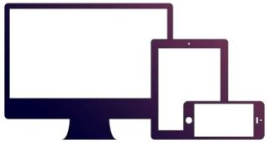
为什么使用 Bootstrap？
响应式设计：
Bootstrap 的响应式 CSS 能够自适应于台式机、平板电脑和手机。
其他特性：
它为开发人员创建接口提供了一个简洁统一的解决方案。
它包含了功能强大的内置组件，易于定制。
它还提供了基于 Web 的定制。
它是开源的。
Notes:
可以对Bootstrap中所有的CSS变量进行修改，依据自己的需求裁剪代码。

Slide 5
Bootstrap浏览器/设备支持
Bootstrap 可以在最新的桌面系统和移动端浏览器中很好的工作。
旧的浏览器可能无法很好的支持。
下表为 Bootstrap 支持浏览器和平台情况：
 | Chrome | Firefox | IE | Opera | Safari
Android | YES | YES | 不适用 | NO | 不适用
iOS | YES | 不适用 | 不适用 | NO | YES
Mac OS X | YES | YES | 不适用 | YES | YES
Windows | YES | YES | YES* | YES | NO
* Bootstrap 支持 Internet Explorer 8 及更高版本。

Slide 6
Bootstrap 包的内容
基本结构：Bootstrap 提供了一个带有栅格系统、链接样式、背景的基本结构。这将在 Bootstrap 基本结构 部分详细讲解。
CSS：Bootstrap 自带以下特性：全局的 CSS 设置、定义基本的 HTML 元素样式、可扩展的 class，以及一个先进的栅格系统。
组件：Bootstrap 包含了十几个可重用的组件，用于创建图像、下拉菜单、导航、警告框、弹出框等等。这将在 布局组件部分详细讲解。
JavaScript 插件：Bootstrap 包含了十几个自定义的 jQuery 插件。您可以直接包含所有的插件，也可以逐个包含这些插件。
定制：您可以定制 Bootstrap 的组件、LESS 变量和 jQuery 插件来得到您自己的版本。
Notes:
Bootstrap中包含了丰富的Web组件，根据这些组件，可以快速的搭建一个漂亮、功能完备的网站。其中包括以下组件：
下拉菜单、按钮组、按钮下拉菜单、导航、导航条、路径导航、分页、排版、缩略图、警告对话框、进度条、媒体对象等。Bootstrap自带了13个jQuery插件，这些插件为Bootstrap中的组件赋予了“生命”。其中包括：模式对话框、标签页、滚动条、弹出框等。

Slide 7
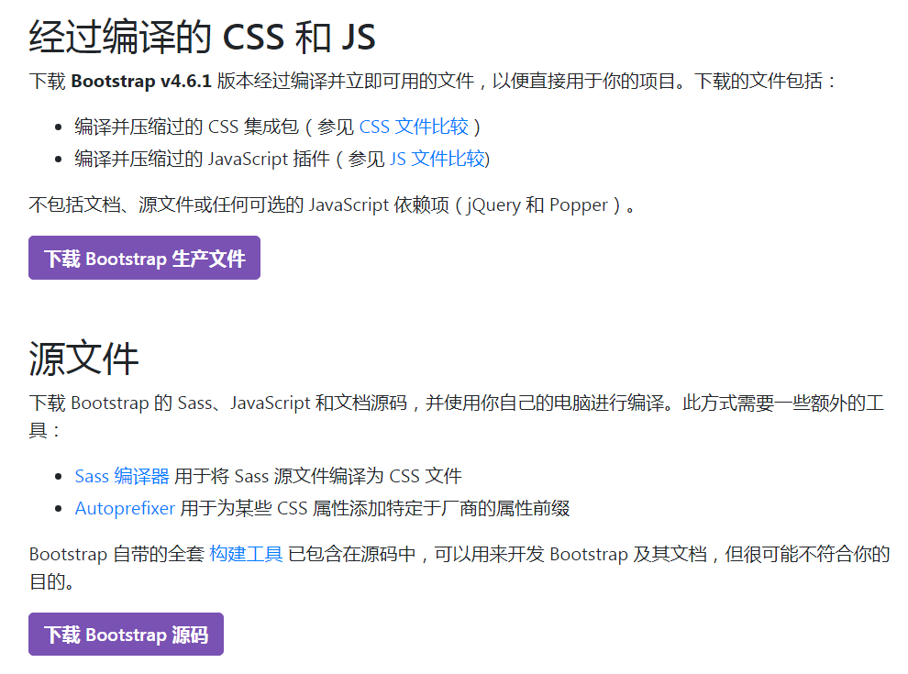
Bootstrap的下载
英文网址
http://getbootstrap.com/
中文网址
http://www.bootcss.com
Notes:
我们将在本教程中使用 Bootstrap 的预编译版本。

Slide 8
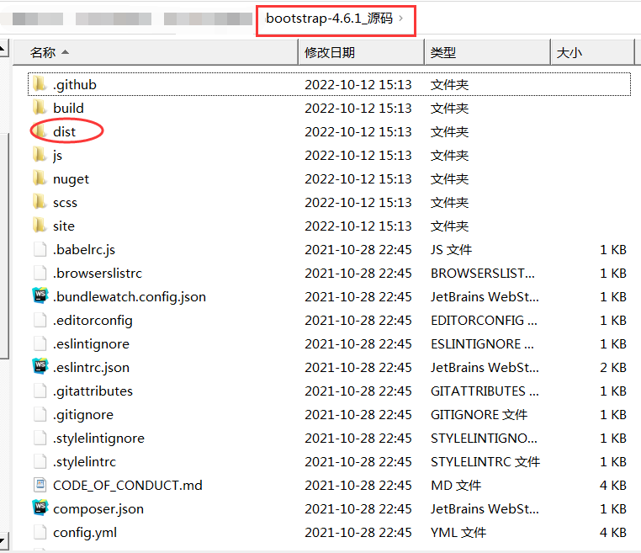
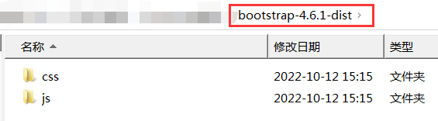
Bootstrap的下载
源文件
目录结构
生产文件

Slide 9
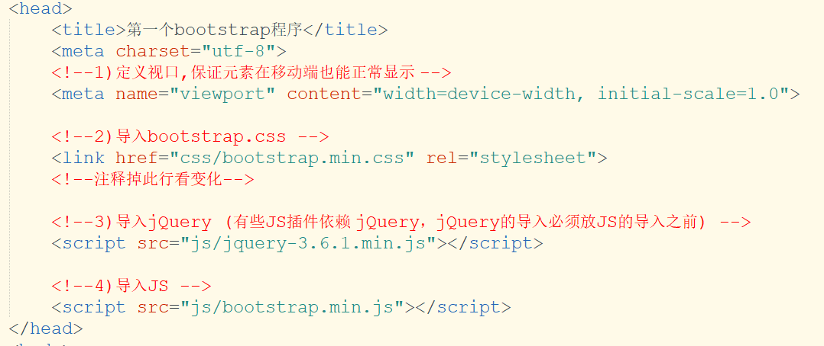
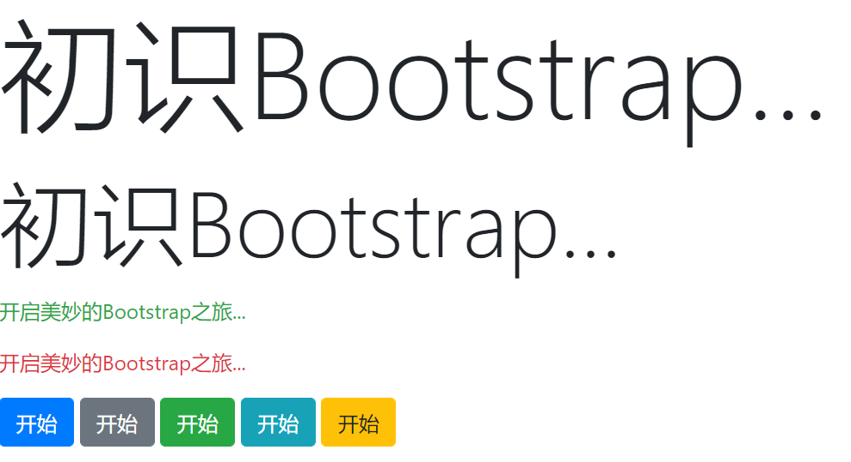
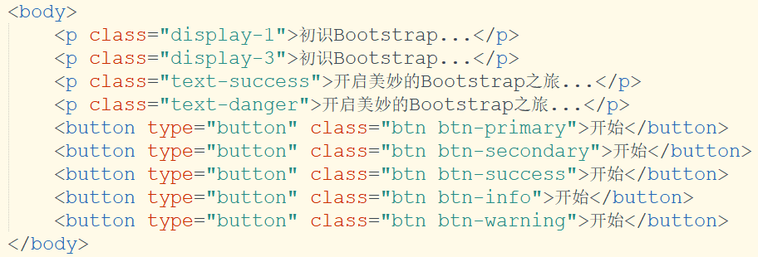
Bootstrap简单示例
01_第一个bootstrap程序.html

Slide 10
补充：引用网上（CDN）Bootstrap资源
使用CDN上的Bootstrap资源
<!—引用Bootstrap 核心 CSS 文件 -->
<link rel="stylesheet" href="http://cdn.bootcss.com/bootstrap/3.3.0/css/bootstrap.min.css">
<!--引用可选的Bootstrap主题文件（一般不用引入） -->
<link rel="stylesheet" href="http://cdn.bootcss.com/bootstrap/3.3.0/css/bootstrap-theme.min.css">
<!– 引用jQuery文件。务必在bootstrap.min.js 之前引入 -->
<script src="http://cdn.bootcss.com/jquery/1.11.1/jquery.min.js"></script>
<!– 引用Bootstrap 核心 JavaScript 文件 -->
<script src="http://cdn.bootcss.com/bootstrap/3.3.5/js/bootstrap.min.js"></script>
此外，你还可以使用以下的 CDN 服务：
国内推荐使用 : https://www.staticfile.org/
http://www.bootcss.com
国际推荐使用：https://cdnjs.com/
https://maxcdn.bootstrapcdn.com

Slide 11
Bootstrap布局容器
使用Bootstrap时需要为页面内容和栅格系统包裹一个布局容器。
Bootstrap为我们提供了两个容器类，.container类和.container-fluid类。
<div class="container">
...
</div>
.container类用于固定宽度并支持响应式布局的容器。
<div class="container-fluid">
...
</div>
.container-fluid类用于设置100% 宽度，占据全部视口（viewport）的容器。
注意：由于 padding 等属性的原因，这两种容器类不能互相嵌套。

Slide 12
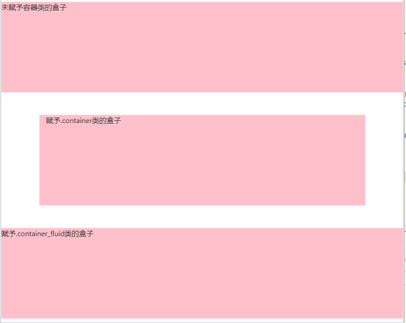
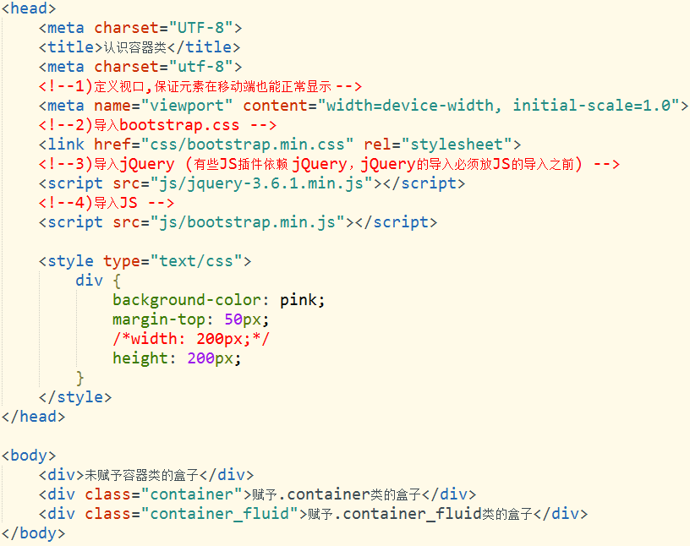
Bootstrap布局容器
02_认识容器类.html

Slide 13
Bootstrap栅格系统
栅格系统通过一系列的行（row）与列（column）的组合来创建页面布局。
Bootstrap 包含了一个响应式的、移动设备优先的、不固定的栅格系统，可以随着设备或视口大小的增加而适当地扩展到 12 列。它包含了用于简单的布局选项的预定义类，也包含了用于生成更多语义布局的功能强大的混合类。
Notes:
栅格系统，有的教材叫栅格系统。维基百科中网格定义：在平面设计中，网格是一种由一系列用于组织内容的相交的直线（垂直的、水平的）组成的结构（通常是二维的）。它广泛应用于打印设计中的设计布局和内容结构。在网页设计中，它是一种用于快速创建一致的布局和有效地使用 HTML 和 CSS 的方法。
简单地说，网页设计中的网格用于组织内容，让网站易于浏览，并降低用户端的负载。

Slide 14
Bootstrap栅格系统
“行”必须包含在布局容器.container类或.container-fluid类中。
通过“行（row）”在水平方向创建一组“列（column）”，并且，只有“列（column）”可以作为“行（row）”的直接子元素。
行使用的样式“.row”，列使用样式“col-*-*”，内容应当放置于“列（column）”内，列大于12时，将另起一行排列。
Bootstrap 栅格系统为不同屏幕宽度定义了不同的类。
工作原理
Notes:
栅格系统，有的教材叫栅格系统。维基百科中网格定义：在平面设计中，网格是一种由一系列用于组织内容的相交的直线（垂直的、水平的）组成的结构（通常是二维的）。它广泛应用于打印设计中的设计布局和内容结构。在网页设计中，它是一种用于快速创建一致的布局和有效地使用 HTML 和 CSS 的方法。
简单地说，网页设计中的网格用于组织内容，让网站易于浏览，并降低用户端的负载。

Slide 15
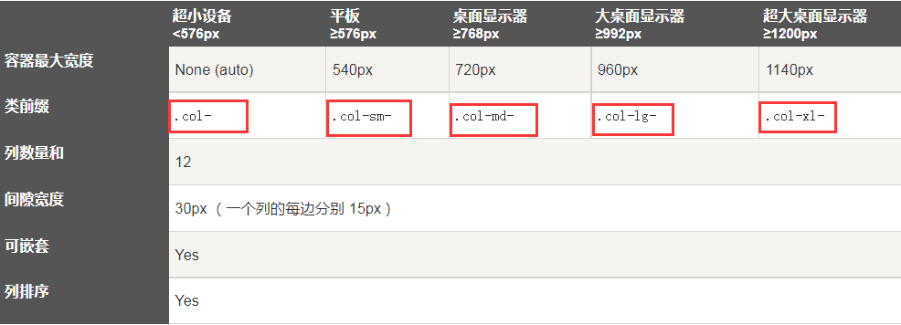
Bootstrap栅格系统
Bootstrap 4 栅格系统有以下 5 个类:
.col- 针对所有设备
.col-sm- 平板 - 屏幕宽度等于或大于 576px
.col-md- 桌面显示器 - 屏幕宽度等于或大于 768px)
.col-lg- 大桌面显示器 - 屏幕宽度等于或大于 992px)
.col-xl- 超大桌面显示器 - 屏幕宽度等于或大于 1200px)
栅格类

Slide 16
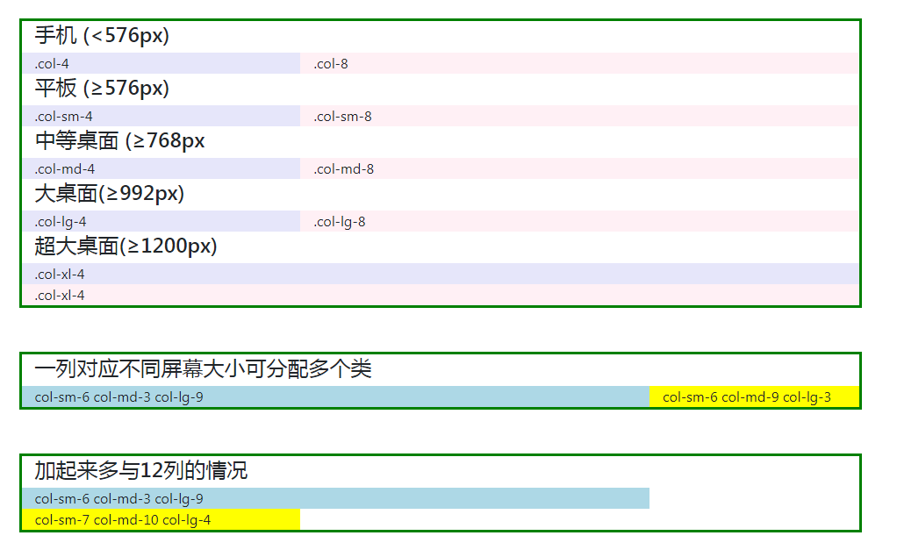
Bootstrap栅格系统
03_认识栅格系统.html

Slide 17
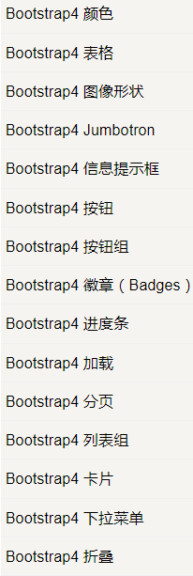
https://www.runoob.com/bootstrap4/bootstrap4-collapse.html

